Slide 1

Trò chơi: Đoán tên con vật qua tiếng kêu
Đạo đức

Slide 2


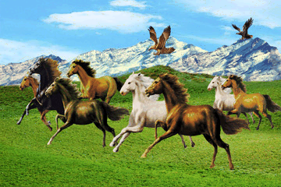

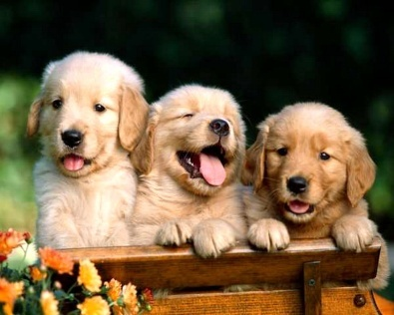
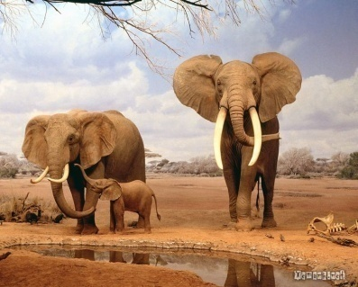
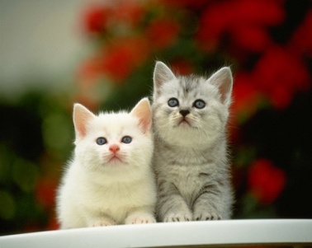

ĐẠO ĐỨC
Bảo vệ loài vật có ích
Cá heo
(Tiết 1)
1
2
5
Con ngựa
Con bò
4
Con chó
Con mèo
3
6
7
Con ong
Con voi

Slide 3

Hãy nối tranh vẽ con vật với việc làm có ích của chúng.
1
1
1
1
1
Kéo gỗ
Kéo gỗ
5
5
Kéo xe
Con bò
Kéo xe
2
Cho sữa
Con cá heo
Cho sữa
6
6
Bắt chuột
Con ngựa
Bắt chuột
3
3
Con mèo
Cho mật ong
Cho mật ong
7
7
Cứu người chết đuối
Cứu người chết đuối
Con voi
4
4
Giữ nhà
Giữ nhà
Con ong
Con chó

Slide 4
Đạo đức
. Bảo vệ loài vật có ích
( Tiết 1)
Bài tập 2:Em hãy đánh dấu + vào dưới tranh thể hiện việc làm đúng

Slide 5
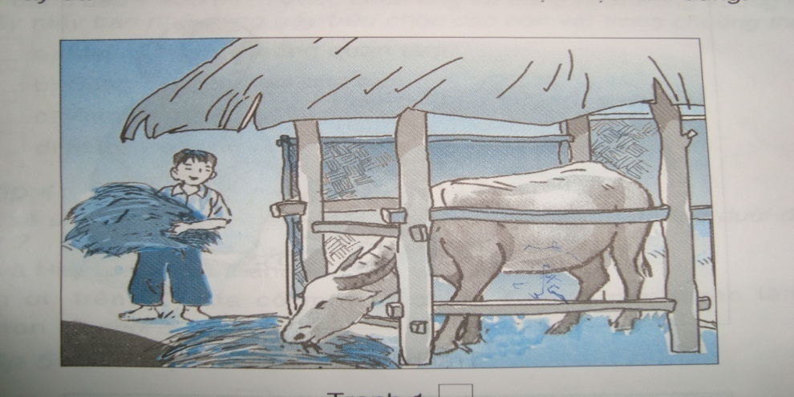
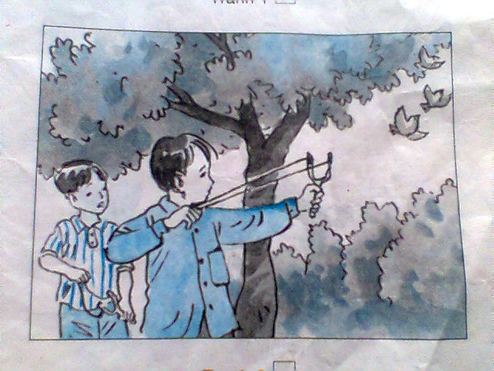
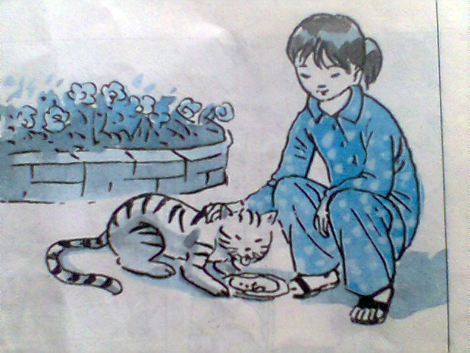
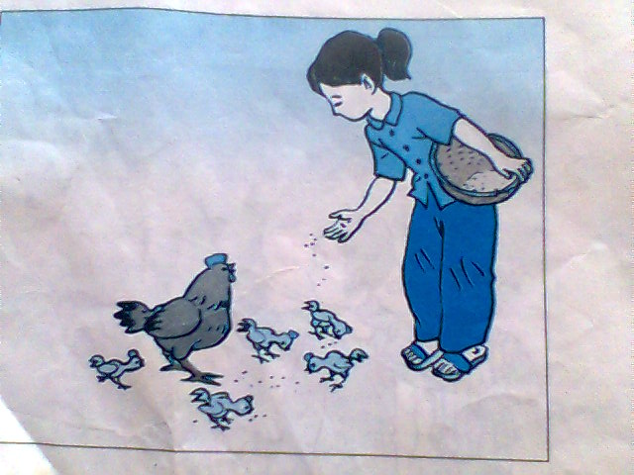
Đạo đức
. Bảo vệ loài vật có ích
( Tiết 1 )
+
1
2
+
+
3
4

Slide 6
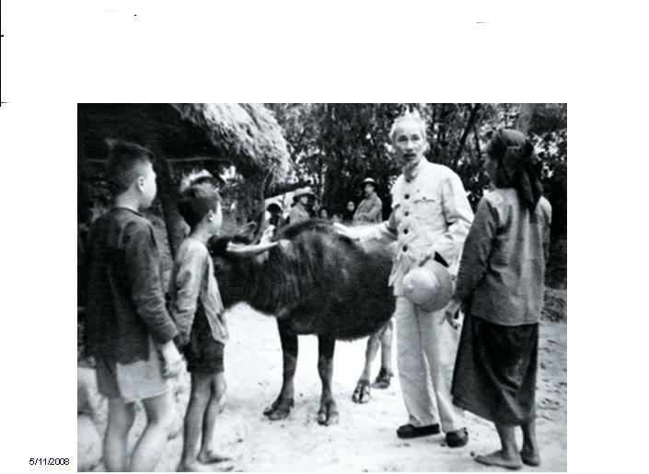
Bác Hồ căn dặn bà con nông dân cần chăm sóc bảo vệ đàn trâu thật tốt!

Slide 7
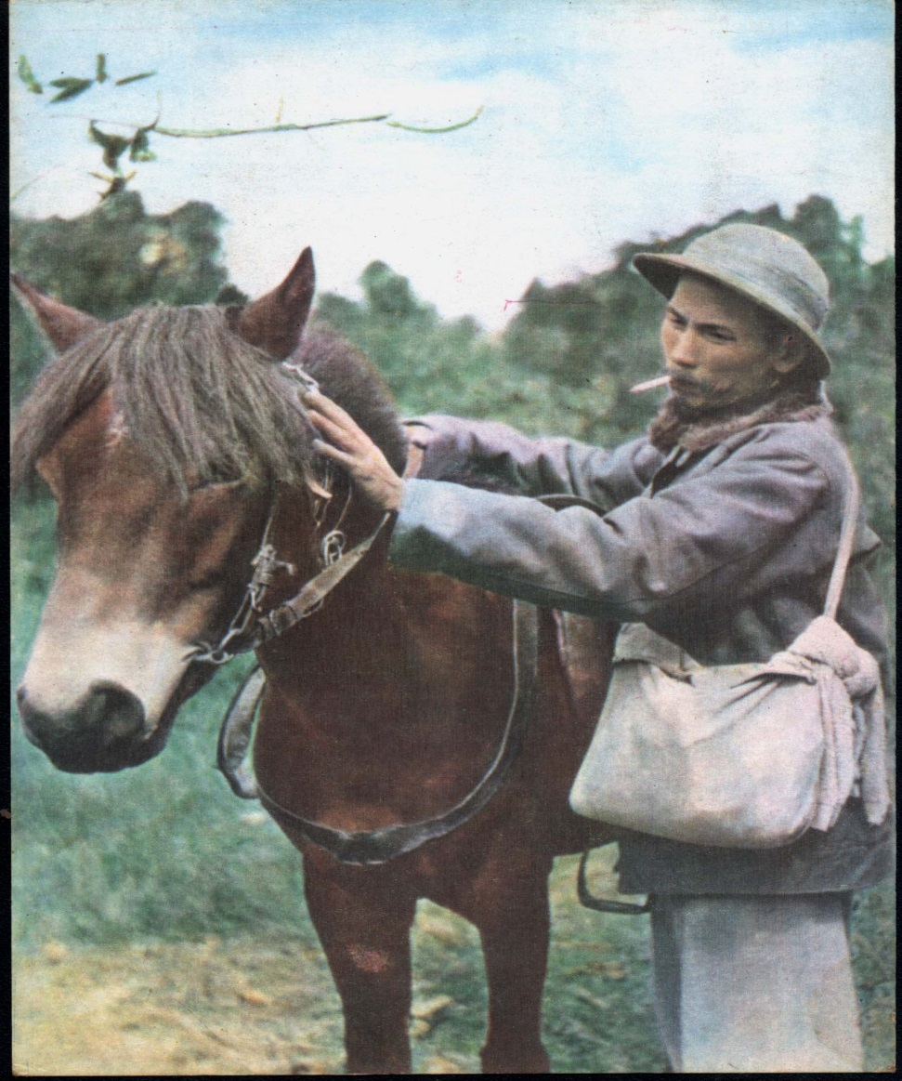
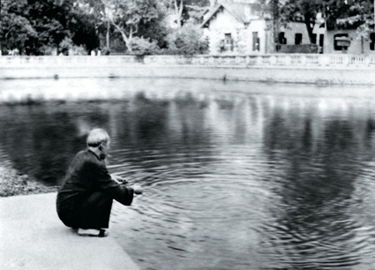
Bác Hồ rất yêu thương loài vật, Bác trò chuyện căn dặn con ngựa bạn đường của Bác. Bác dành thời gian chăm sóc đàn cá dưới ao.

Slide 8

GHI NHỚ:
Đạo đức
Bảo vệ loài vật có ích
( Tiết 1 )
Loài vật có ích quanh ta
Em luôn bảo vệ mới là trò ngoan.
Notes:
4

Slide 9










TRÒ CHƠI : Giải đáp ô số
1
2

Slide 10
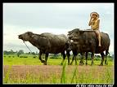
Em hãy đọc một bài ca dao nói về con vật trong hình ?

Slide 11





Em hãy đọc nội quy Đảo Khỉ và cho biết:
Vì sao khi đọc xong nội quy , Khỉ Nâu cười khành khạch tỏ vẻ khoái chí ?
NỘI QUY ĐẢO KHỈ
Đảo khỉ là khu vực bảo tồn loài khỉ .
Khách đến tham quan Đảo Khỉ cần thực hiện
những điều quy định dưới đây :
1. Mua vé tham quan trước khi lên đảo .
  2. Không trêu chọc thú nuôi trong chuồng .
3. Không cho thú ăn các loại thức ăn lạ .
4. Giữ gìn vệ sinh trên đảo .

Slide 12
ĐẠO ĐỨC
BẢO VỆ LOÀI VẬT CÓ ÍCH
(Tiết 1)
- Áp dụng bài học vào cuộc sống hằng ngày
- Chuẩn bị : Bảo vệ loài vật có ích (tiết 2)

